Slide 1
Recomendaciones de Seguridad
Balaceras

Slide 2
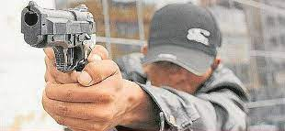
Balaceras
Las Balaceras pueden suscitarse entre:
delincuentes de grupos rivales;
delincuentes y corporaciones policiales;
delincuentes y Fuerzas militares;
delincuentes y autodefensas;
autodefensas y Civiles;
delincuentes y civiles;

Slide 3
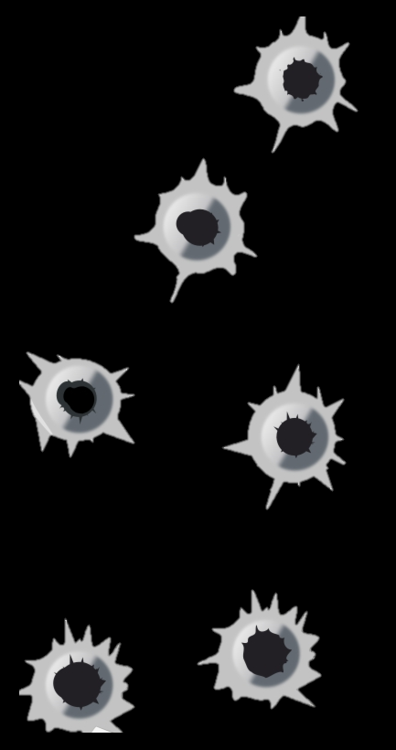
Qué hacer ante balaceras
Si la autoridad pide que evacue el lugar, siga las instrucciones y no se detenga por cosas personales;
En caso de estar en un lugar abierto:
Todos deben tirarse al suelo, buscar refugio en una pared o en un vehículo y colocarse pecho tierra con los brazos cubriendo la cabeza;
En caso de estar en un lugar cerrado:
Ubique las salidas de emergencia;
Use el teléfono para solicitar ayuda;
Evite grabar los hechos;
Evite exponerse saliendo a techos y azoteas, ni mirando por las ventanas;
Los mejores lugares para resguardarse son aquellos sin ventanas, como los baños;
Mantenga a la vista a menores de edad, ancianos y personas que requieran asistencia;
En caso de estar en el interior de un vehículo:
Arrojarse al piso de la unidad o agacharse lo más que se pueda;
Al terminar la balacera retírese con precaución.

Slide 4
Recomendaciones

Slide 5
Recomendaciones ante balaceras
ESTAR ALERTA
El conductor o peatón debe estar constantemente alerta.
El mantenerse alerta es un hábito que se adquiere de concentrar la atención continuamente, sin permitirse distracciones;
Significa estar atento a las situaciones peligrosas que pueden presentarse en cualquier momento.
La mayor parte de las ocasiones se evitan accidentes si se perciben con peligros con anticipación.
Los indicios anuncian el peligro y si se actúa con calma, es posible evitar daños.

Slide 6
Contacto
Si ves algo, di algo…
Lo que tus nos reportes nos ayudara a mantenerte a ti y al resto de tu equipo protegidos.
Queremos saber de ti!
o a través del Líder de SPP de tu localidad.
Contacto a Centro de Control 24 hrs
Lada sin costo | (800) 890-3540
Celular | (55) 3223-2103
Correo | seguridad_corporativa@IENova.com.mx

